Slide 1
التَّقْوِيمُ الهِجْرِي

Slide 2
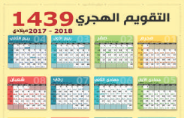
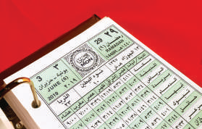
التَّقْوِيمُ الهِجْرِي
فِيمَ يُسْتَعْمَلُ التَّقْوِيمُ ؟
الوحدة
3
وَقْتِي
التَّقْوِيمُ الهِجْرِي
بالتَّقْوِيمِ نَعْرِفُ اليَوْمَ وَالتارِيخَ
يُرْمَزُ لِلسنةِ الهِجْرِيَّةِ بِحَرْفِ (هـ ) وَالسنةِ
المِيلادِيَّةِ بِحَرْفِ(م )
التَّقْوِيمُ الهِجْرِيّ هُوَ التَّقْوِيمُ المُعْتَمَدُ فِي بِلادِنا

Slide 3
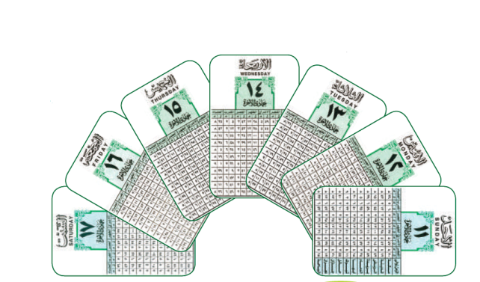
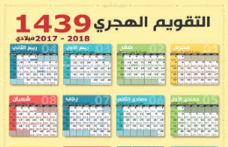
نشاط 1 أكْمِلِي الفَراغَ فِيما يأتي:
الوحدة
3
وَقْتِي
في العام الهجري 12 شهراً و تاريخ اليوم هو / / 14 هـ
متروك للطالبة
التَّقْوِيمُ الهِجْرِي

Slide 4
صغيرتي !!!
لِمَ سُميتِ السنةُ القمريةُ (الهجريةُ) بهذا الاسم؟
الوحدة
3
وَقْتِي
نسبة إلى هجرة النبي محمد صلى الله عليه و سلم
التَّقْوِيمُ الهِجْرِي

Slide 5
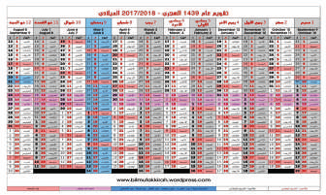
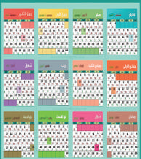
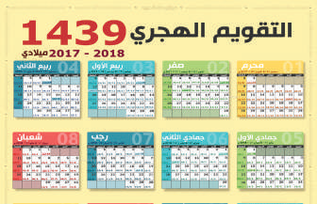
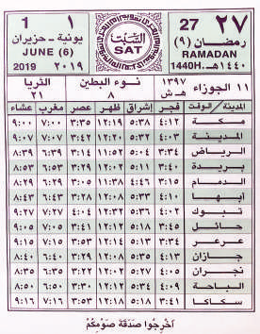
لِلتَّقْوِيمِ أَشْكال مُتَعَدِّدة:
يُسْتَعْمَلُ التَّقْوِيمُ مُدةَ عامٍ كاملٍ.
الوحدة
3
وَقْتِي
بَعْضُ التَّقاوِيمِ تُخَصِّصُ وَرَقةً لِكُلِّ يَوْمٍ
التَّقْوِيمُ الهِجْرِي
فِي التَّقْوِيمِ تُعرَضُ أَوْقاتُ الصَّلاةِ

Slide 6
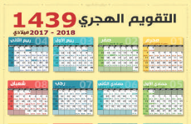
صغيرتي !!!
كيفَ كانَ القدماءُ يعرفونَ تاريخَ الأيامِ والشهور؟
الوحدة
3
وَقْتِي
التَّقْوِيمُ الهِجْرِي

Slide 7
صغيرتي !!!
استفيدي من مفكرة ورقة التقويم في :
الوحدة
3
وَقْتِي
التخطيط للإجازات و تدوين المواعيد المهّمة
التَّقْوِيمُ الهِجْرِي

Slide 8
إرْشَاداتٌ عامَّة
بَعضُ التقاويمِ تَحْتَوِي عَلى آياتٍ وَأَحادِيثَ فَلا تَرْمِيها
بَلِ اسْتَفِيدِي مِنْها لِلْمَدْرَسةِ
1
الوحدة
3
وَقْتِي
التَّقْوِيمُ الهِجْرِي
2
بَعْضُ التَّقاوِيمِ تَحْتَوي عَلى مَواعِيدِ الصَّلاةِ فَاحْرِصِي
عَلى أَدائِها فِي وَقْتِها.

Slide 9
انتهى الدرس

